Slide 1
Penanganan Stunting Menurut Kabupaten kota 2018-2019 Menggunakan Algoritma K-Mean
Nama kelompok :
Akmal Deaztianto 16210001
Dimas Adji Purbaya 16210020
Dhea Adinda Irawan 16210005
Rio Apriyanto 16210014

Slide 2
Pembahasan
01
04
02
05
03
06
Latar Belakang
Data Preparation
Busines Understanding
Modeling
Evaluation
Data Understanding
07
Deployment

Slide 3
Business Understanding
Untuk mengetahui tingkat penurunan dan kenaikan data stunting di kota-kabupaten dalam kurun waktu 2018-2019.

Slide 4
Data Understanding
Data penanganan stunting pada tingkat kabupaten dan kota tahun 2018-2019.
Terdiri dari 4 field : kabupaten/kota, tahun 2018, tahun 2019, dan index.
Dengan record sebanyak 61 baris.

Slide 5
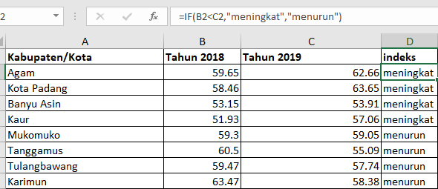
Data Preparation
Dalam proses persiapan data, telah menambahkan kolom indeks dengan tujuan untuk memahami perubahan data stunting antara tahun 2018 dan 2019 di tingkat kabupaten-kota. Kolom indeks ini memberikan gambaran tentang apakah terjadi peningkatan atau penurunan angka stunting selama periode waktu tersebut.

Slide 6
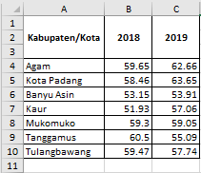
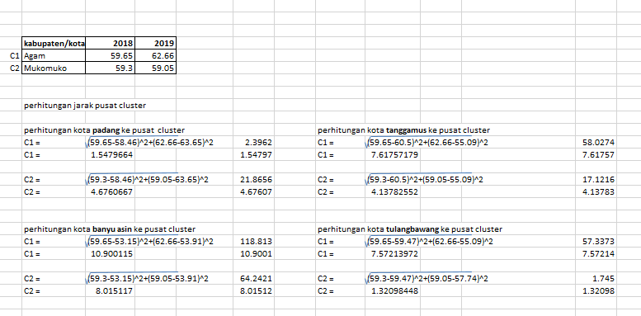
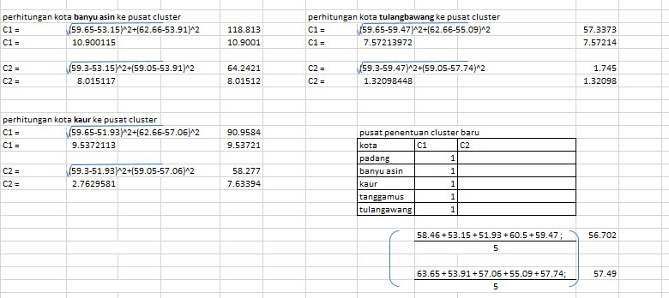
Modeling

Slide 7
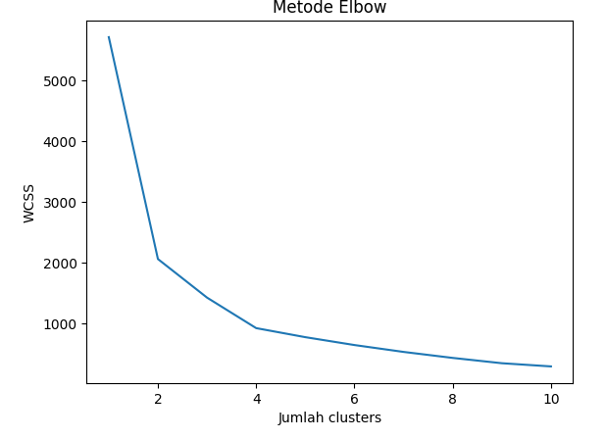
Deployment

Slide 8
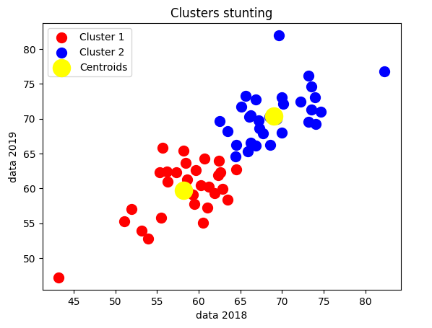
Deployment

Slide 9
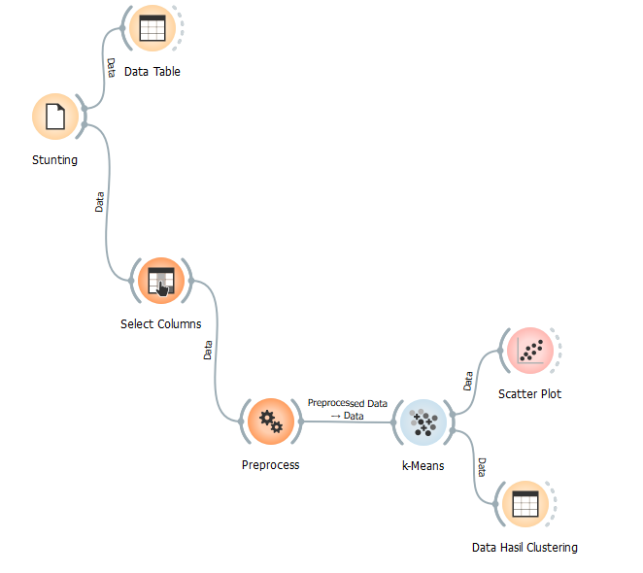
Evaluasi

Slide 10
Tautan
https://colab.research.google.com/drive/1P0tss9MK1e1NGVAxHF7oSMI3QItQBtY1?usp=sharing

Slide 11
Terima Kasih <3

